Slide 1
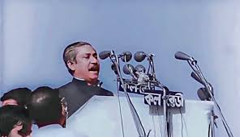
সু - স্বাগতম
প্রিয় ছাত্র/ছাত্রীবৃন্দ

Slide 2
শিক্ষক পরিচিতিঃ
নামঃনুরুল ইসলাম
আই,ডি ৫২৪,সহকারি শিক্ষক
চাঁদখালি ইসলামিয়া দাখিল মাদ্রাসা
রামানন্দি,সদর,লক্ষ্মীপুর।

Slide 3
বিষয়ঃ বাংলা (গদ্যাংশ)
শ্রেণিঃ ৮ম

Slide 4
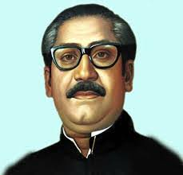

Slide 6
এবারের সংগ্রাম স্বাধীনতার সংগ্রাম

Slide 7
শিখনফলঃ
১। লেখক পরিচিতি বর্ণনা করতে পারবে।
২। বাংলা কঠিন শব্দের শুদ্ধ বানান লিখতে পারবে।
৩। শব্দার্থ ও বাক্য গঠন করতে পারব ।

Slide 8
পাঠ উপস্থাপনঃ
পরিচিতি
পিতাঃ
শেখ লুৎফর রাহমান
জন্মঃ
১৯২০খ্রিঃ ১৭ মার্চ
মাতাঃ
সায়েরা খাতুন
মৃত্যুঃ
১৯৭৫ খ্রিঃ ১৫ আগস্ট
শেখ মুজিবুর রাহমান

Slide 9
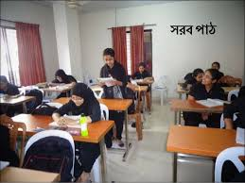
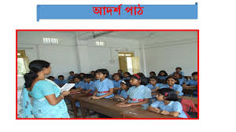

Slide 10
শব্দার্থ ও বাক্য গঠন করঃ
১।মার্শাল-ল
২।ব্যারাক
৩।শাসনতন্ত্র

Slide 11
মূল্যায়নঃ
১। কত তারিখে বঙ্গবন্ধু শেখ মুজিবুর রাহমান ঐতিহাসিক ভাষণ দেন ?
২।তিনি এ ভাষণ কোথায় দেন?
৩।আইয়ুব খানের পতনের পর কে দেশে গণতন্ত্রের প্রতিশ্রুতি দিয়েছিলেন?

Slide 12
বাড়ীর কাজঃ ৭ই মার্চ এর ভাষণ আমাদের স্বাধীনতা যুদ্ধে কি ভূমিকা রেখেছে বলে তুমি মনে কর ?(10টি বাক্য )

